Slide 1

基于KNN算法的分类模型

Slide 2
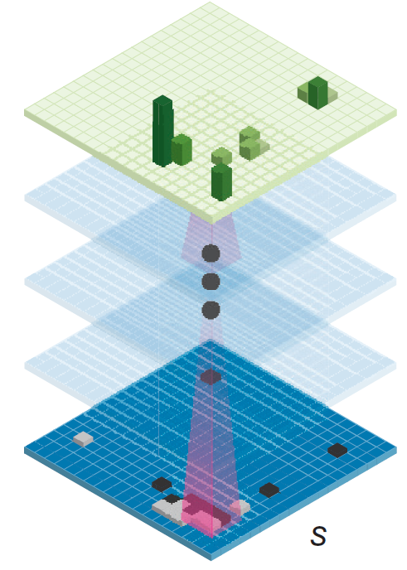
目录 content
第一节
K最近邻算法原理
第二节
K最近邻算法流程
第三节
K最近邻算法关键

Slide 3
第一节
K最近邻算法原理

Slide 4
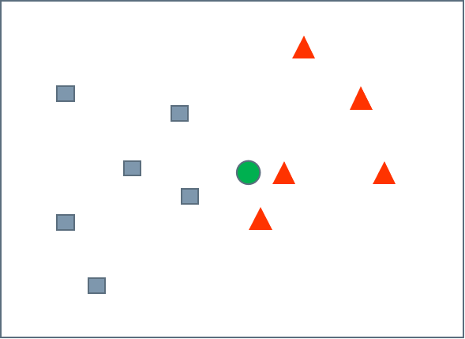
K最近邻算法原理
假设有两个不同类别的数据，分别用红色小三角形和蓝色小正方形表示，图中间那个绿色的圆点所标示的数据则是待分类的数据，现在这个新的圆点应该属于哪个分类呢？
K最近邻(K-Nearest Neighbor，KNN)算法的核心思想就是距离的比较，即离谁近，
就和谁属于同一分类。

Slide 5
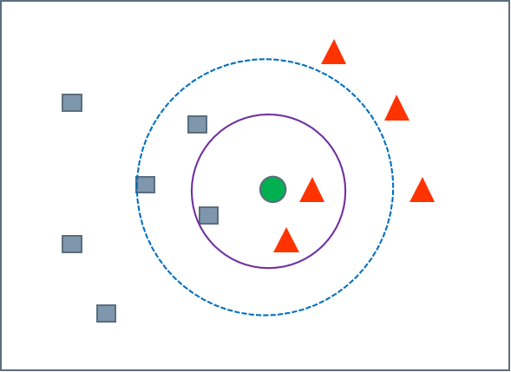
K最近邻算法原理
假设K代表邻居的个数，从上图中，我们看到：
如果K=3，圆点最邻近的3个邻居是2个小三角形和1个小正方形，少数从服从多数，
基于统计的方法，判定圆点属于三角形一类。
如果K=5，圆点最邻近的5个邻居是2个三角形和3个正方形，还是少数服从多数，
基于统计的方法，判定圆点属于正方形一类。
由此我们看到，在KNN算法中，所选择的邻居都是已经正确分类的对象，对于新来的待分样本，只要找到离它最近的K个实例，按照少数服从多数原则，哪个类别多就把它归为哪一类。

Slide 6
K最近邻算法原理
K最近邻算法，即是给定一个训练数据集，对新的输入实例，在训练数据集中找到与该实例最邻近的k个实例，这k个实例的多数属于某个类，就把该输入实例分类到这个类中。

Slide 7
第二节
K最近邻算法流程

Slide 8
K最近邻算法的流程
（1）计算已知类别数据集中的点与当前点之间的距离；
（2）按照距离递增次序排序；
（3）选取与当前点距离最小的k个点；
（4）确定前k个点所在类别的出现频率；
（5）返回前k个点所出现频率最高的类别作为当前点的预测分类。

Slide 9
第三节
K最近邻算法关键

Slide 10
K最近邻算法的关键
1.K最近邻算法中k的选取
K最近邻算法中的k值我们应该怎么选取呢？k为多少效果最好呢？
如果我们选取较小的k值，那么就会意味着我们的整体模型会变得复杂，容易发生过拟合。

Slide 11
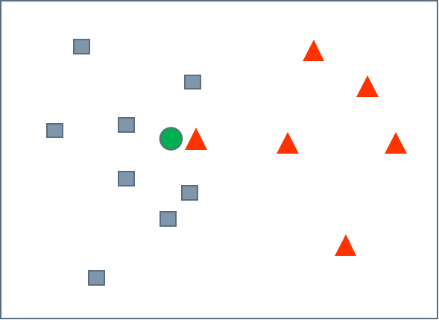
K最近邻算法的关键
1.K最近邻算法中k的选取
假设我们选取k=1这个极端情况，我们有训练数据和待分类点如下图：
我们能够看出来绿色圆点离红色的三角形最近，k又等于1，我们最终判定待分类点是红色的三角形。
由这个例子我们很容易能够感觉出问题了，如果k太小了，比如等于1，那么模型就太复杂了，我们很容易学习到噪声，也就非常容易判定为噪声类别。

Slide 12
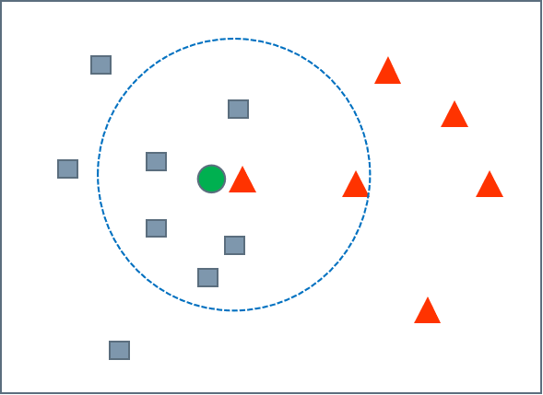
K最近邻算法的关键
1.K最近邻算法中k的选取
如果k大一点，假设k=7，离圆点最近的7个邻居中，蓝色正方形有5个，少数服从多数，我们判断出圆点属于正方形类，我们很容易得到正确的分类，如下图：

Slide 13
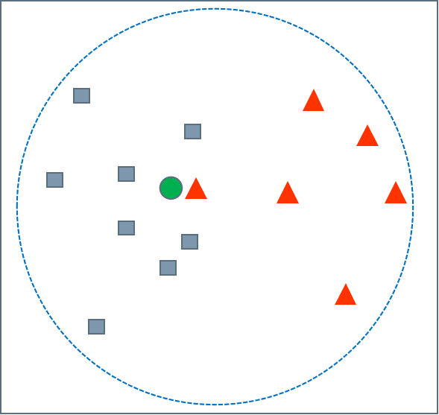
K最近邻算法的关键
1.K最近邻算法中k的选取
假设选择极端值k=N（N为训练样本的个数），那么，我们统计出红色三角形是5个，蓝色方形个数是6个，就会得出绿色圆点是属于蓝色方形的错误结论，如下图。
如果我们选取较大的k值，就相当于用较大邻域中的训练数据进行预测，这时与待分类实例较远的（不相似）训练实例也会对预测起作用，使预测发生错误，k值的增大意味着整体模型变得简单。

Slide 14
K最近邻算法的关键
1.K最近邻算法中k的选取
由此可知，选取不同的k值，会对结果造成很大的影响，那么我们一般怎么选取呢？
k值的选取，既不能太大，也不能太小，何值为最好，需要实验调整参数确定。

Slide 15
K最近邻算法的关键
2.距离的度量
K最近邻算法是在训练数据集中找到与该实例最邻近的K个实例，这K个实例的多数属于某个类，我们就说预测点属于哪个类。
定义中所说的最邻近是如何度量呢？我们怎么知道谁跟测试点最邻近？
与该实例最近邻的k个实例，这个最近邻的定义是通过不同距离函数来定义，我们最常用的是欧式距离。

Slide 16
K最近邻算法的关键
2.距离的度量
欧式距离就是应用勾股定理计算两个点的直线距离。
二维空间的公式，P为点（x₁,y₁）与点（x₂,y₂）之间的欧式距离。
N维空间的公式:

Slide 17
谢谢聆听
THANKS FOR YOUR ATTENTION

